Slide 1



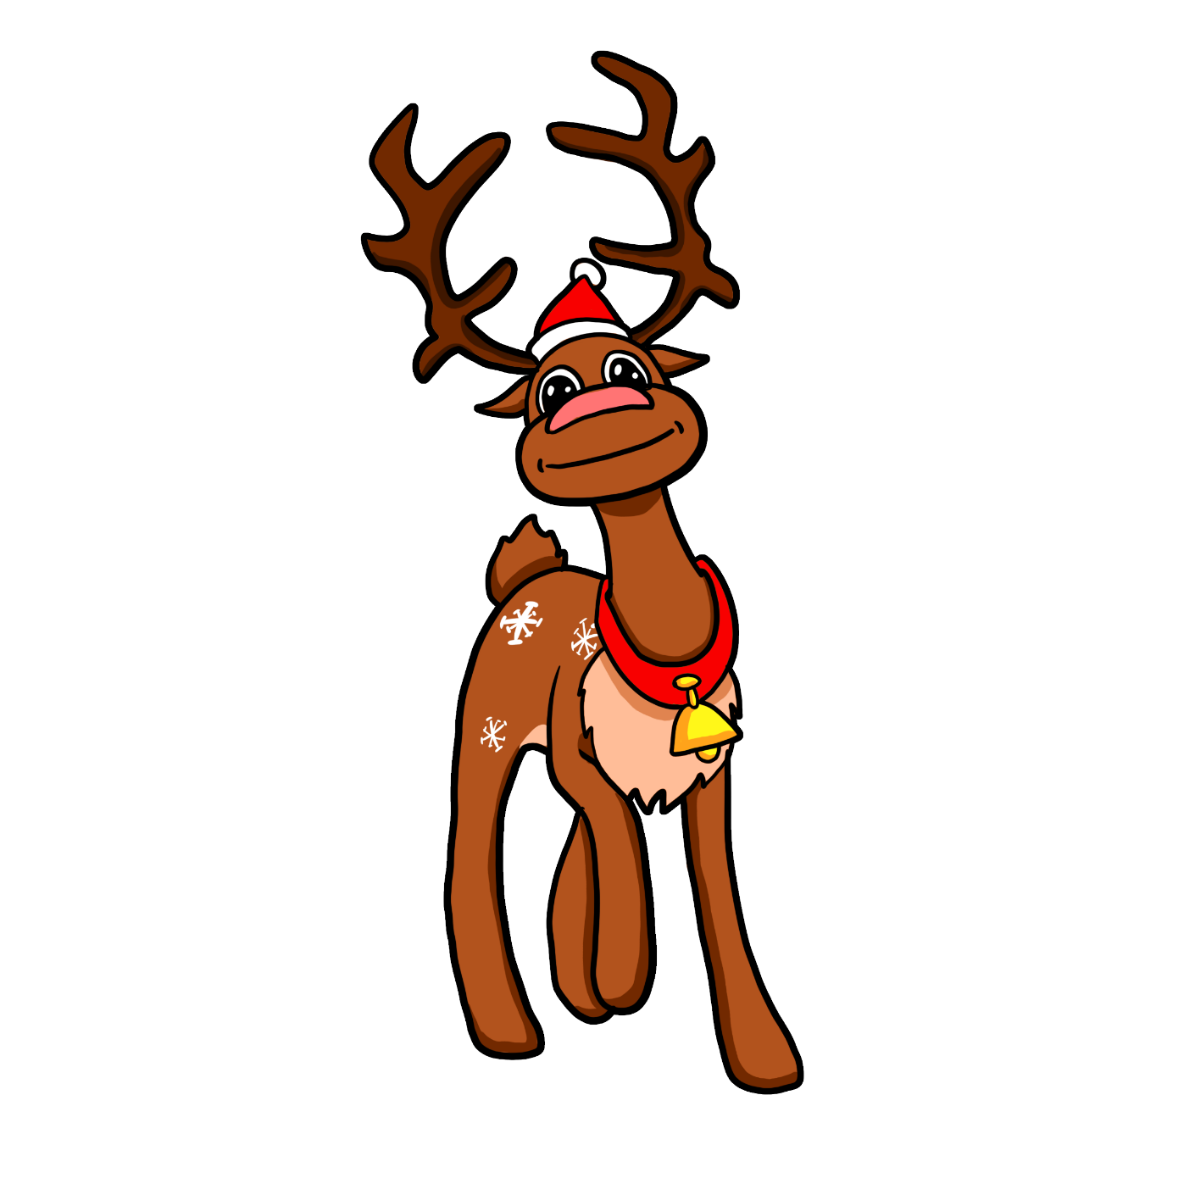
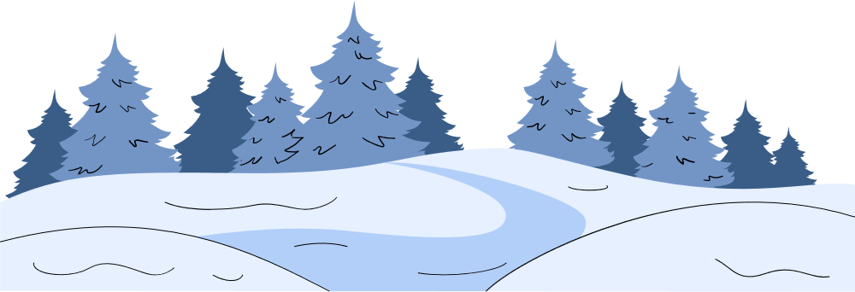

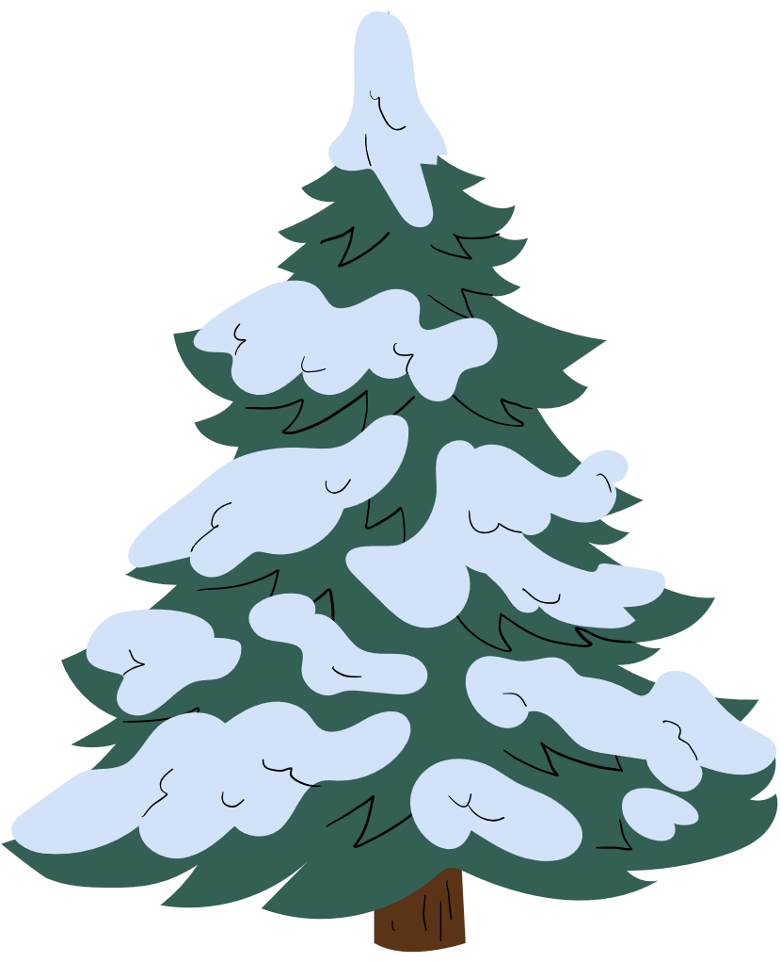
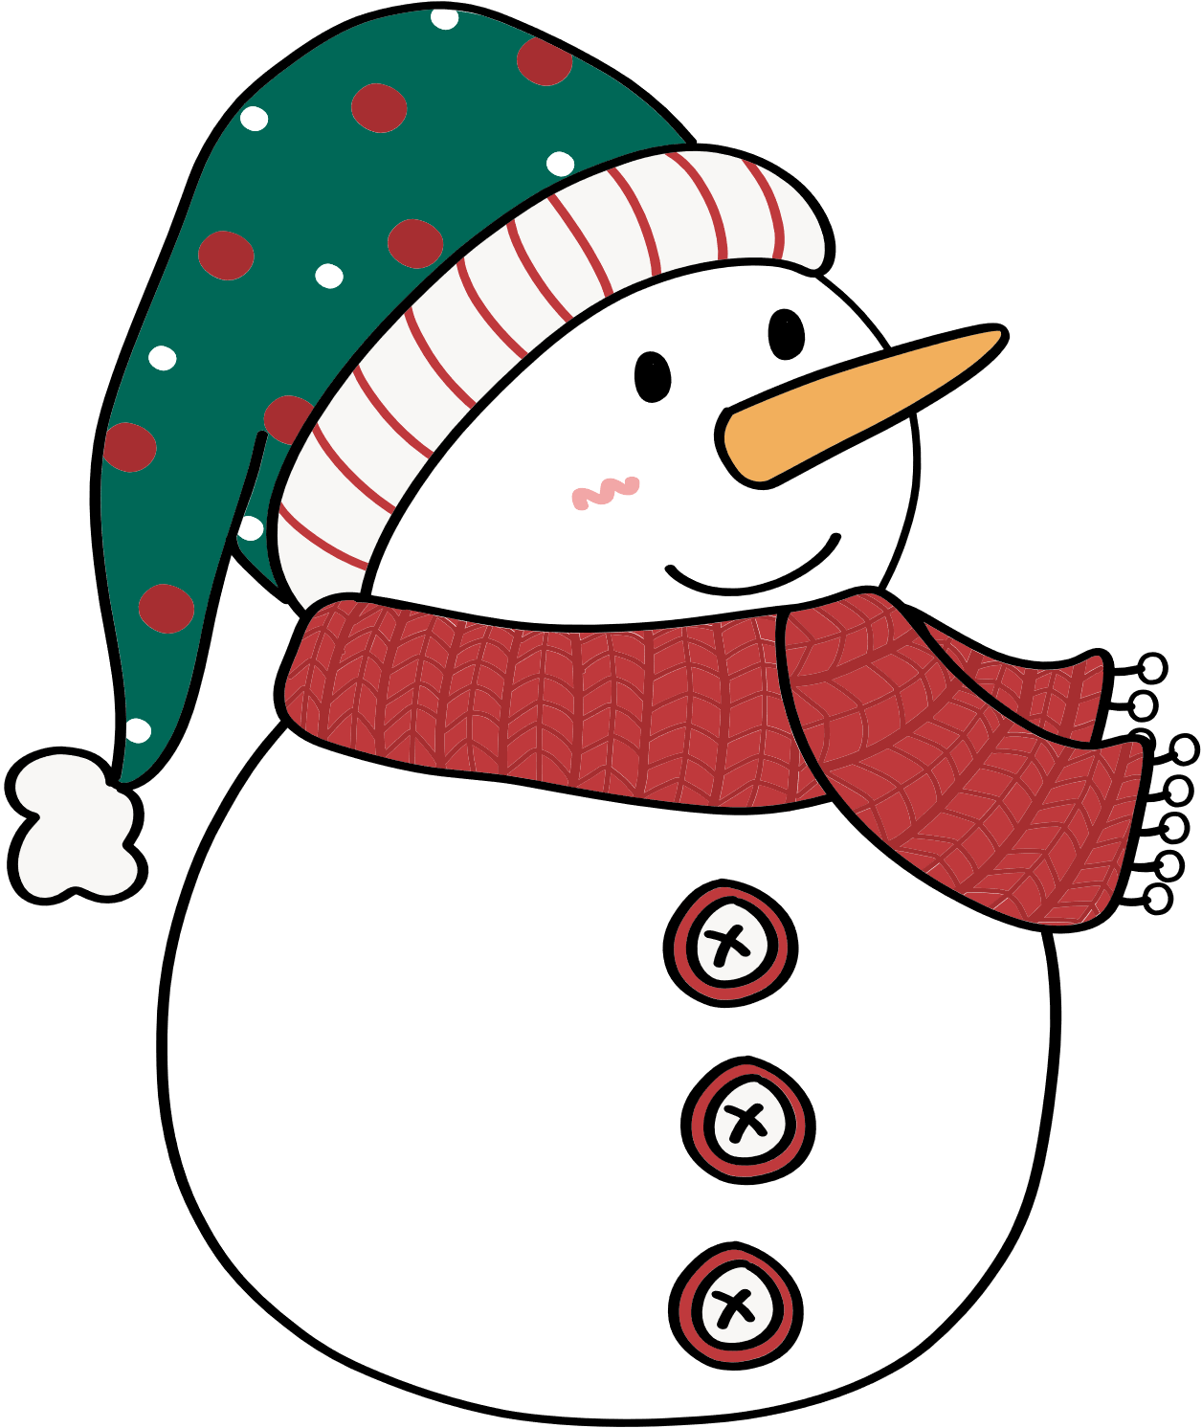


Slide 2



Slide 3

Các yếu tố nào cần cho sự sống và phát triển của động vật?

Slide 4
Động vật cần có đủ không khí, thức ăn, nước uống và ánh sáng thì mới tồn tại, phát triển bình thường.

Slide 5


Slide 7
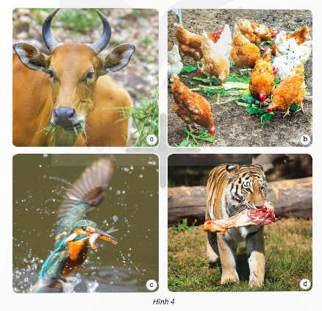
Các con vật trong hình đang sử dụng những thức ăn nào?
Thức ăn đó từ thực vật hay động vật?

Slide 8


Slide 9
a - Bò ăn cỏ: thức ăn từ thực vật.
b - Gà ăn rau: thức ăn từ thực vật.
c - Chim ăn cá: thức ăn từ động vật.
d - Hổ ăn thịt: thức ăn từ động vật.

Slide 10
Mỗi con vật có một nhu cầu về thức ăn khác nhau.

Slide 11
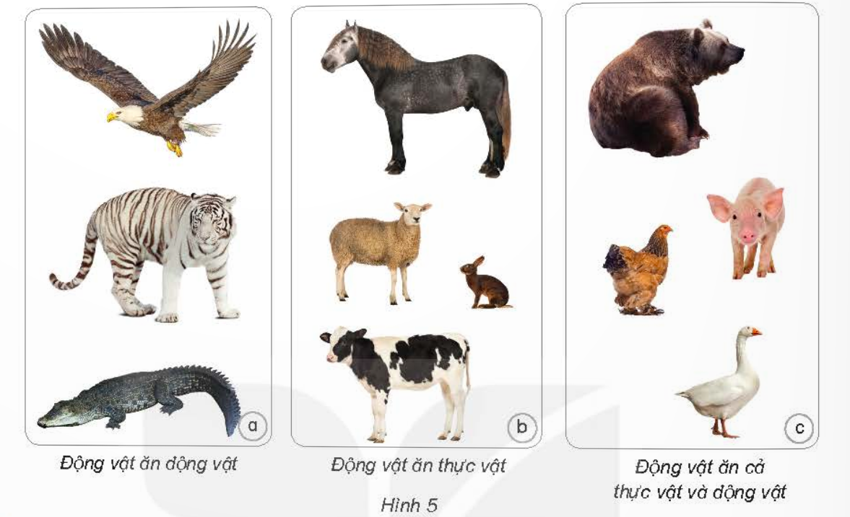

Slide 12
a) Chim đại bàng, hổ, cá sấu ăn thịt.
b) Ngựa, cừu, thỏ, bò ăn cỏ.
c) Gấu ăn trái cây, cá, thịt.
Lợn ăn cá, tôm, rau củ.
Gà ăn cá, tôm, rau.
Vịt ăn cá, tôm, rau.

Slide 13
Hãy cho biết thức ăn của động vật khác gì so với “thức ăn” của thực vật.

Slide 14

“Thức ăn” của thực vật là nước, chất khoáng, khí các-bô-níc. Thức ăn của động vật là thực vật và động vật khác.

Slide 15
Động vật không tự tổng hợp được các chất dinh dưỡng như thực vật, phải sử dụng thức ăn từ thực vật và động vật khác để sống và phát triển.

Slide 16


Slide 17
Thức ăn của động vật là gì?
Hãy kể tên một số động vật ăn cả thực vật và động vật

Slide 18
GHI VỞ
2. Thức ăn của động vật
- Có nhu cầu về thức ăn khác nhau.
- Có động vật chỉ ăn thực vật, có động vật chỉ ăn động vật, có động vật ăn cả thực vật và động vật.

